Slide 1
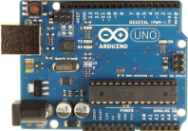
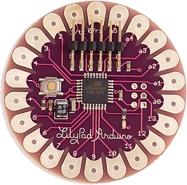

Arduino

Slide 2
Che roba è? Si mangia?
piattaforma libera di prototipazione rapida
Un coso che vi consente di fare cose VERE
  Un modo per realizzare aggeggi elettronici
  Un sistema per controllarli via software
Uno strumento per imparare

Slide 3
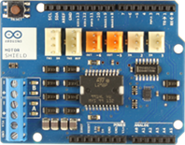
Caratteristiche
Open-source (hardware e software)
Interazione col mondo fisico (digitale/analogico)
Shields d'estensione
Linguaggio semplice (IDE, C++ semplificato)
Basi non richieste (kit, librerie, …)
Progetto italiano

Slide 4
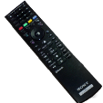
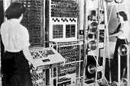
Parentame
Elettronica: troppo fisica
Computer: troppo software
Arduino coniuga I due aspetti...
...ma non è nessuno dei due
Arduino UNO
Processore ATmega328
I/O digitali 14 (6 con PWM)
I/O analogici 6
Clock 16 MHz
Memoria flash 32 KB
SRAM 2 KB
EEPROM 1 KB

Slide 5
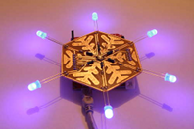
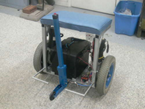
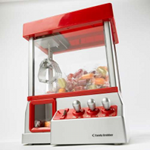
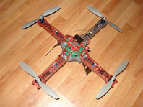
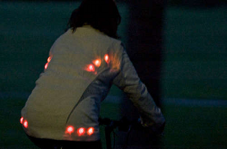
A chi si rivolge / cosa ci si fa
Spippolatori
Curiosi
Artisti
Di tutto!

Slide 6
Contatti
Arduino:
  http://arduino.cc
ERLUG:
  http://erlug.linux.it/
  http://erlug.linux.it/forum/
  <info@erlug.linux.it>
Condivisione:
  https://github.com/
  https://bitbucket.org/
Non sparate sul pianista:
  Davide Alberani <da@erlug.linux.it>
  http://www.mimante.net/
IMPORTANTE!

